Slide 1
Project ‘Tiket Bus’ {
Web programming.3
[Java Bus]
< Kelompok 4 >
< Bhara Ayong Purna Mustika : 15200294 >
< Mohammad Rizky Andrianto : 15200220 >
< Alfhi Aryansyah : 15200101 >
}

Slide 2
Kata Pengantar
Web programming.3
Puji syukur kami panjatkan ke hadirat Allah SWT. yang telah memberi kami rahmat dan bimbingan untuk menyelesaikan penelitian kami tentang “e-Ticketing Java Bus“.
Tidak lupa juga dukungan materiil dan immateriil yang telah diberikan kepada penulis selama penyusunan penelitian ini. Oleh karena itu, izinkan penulis mengucapkan terima kasih kepada :
Bapak Yuris Alkhalifi, M.Kom., CPDSA selaku dosen mata kuliah Web Programming III yang telah memberikan pengarahan dan kesempatan untuk membimbing penulis.
Serta teman-teman sekelas yang telah mendukung dan mendoakan agar penelitian ini dapat diselesaikan dengan tepat.
Penulis menyadari bahwa penelitian ini masih jauh dari sempurna. Oleh karena itu, penulis sangat mengharapkan kritik dan saran yang membangun dari pembaca untuk perbaikan tugas ini.

Slide 3
(‘Pembahasan’) {
Bab I
Bab III
Bab IV
Web programming.3
<Pendahuluan>
< I.1 Latar Belakang >
< I.2 Batasan Masalah >
< Landasan Teori >
< 1. Internet >
< 2. HTTP >
< 3. MySQL >
< 4. PHP >
Bab II
<Pembahasan>
< III.1 Kode Program >
< III.2 Tampilan Program >
}
<Penutup>
< IV.1 Kesimpulan >
< IV.2 Saran >

Slide 4
Bab I {
Web programming.3
< Pendahuluan >
< I.1 Latar Belakang >
< I.2 Batasan Masalah >
}

Slide 5
I.1 Latar Belakang
Bab I
Pendahuluan
Internet adalah salah satu media yang dicari perusahaan secara bersamaan untuk berpromosi membangun citra dengan masyarakat luas. Banyak perusahaan yang membangun website sendiri untuk menjalankan bisnisnya dengan lancar dan bertujuan untuk memudahkan masyarakat dalam mengakses informasi dan melakukan transaksi online.
PT. Java Bus adalah perusahaan yang bergerak di bidang moda transportasi. Sebagai perusahaan yang profesional pada bidangnya, PT. Java Bus selalu berusaha memberikan pelayanan yang cepat, sederhana dan memuaskan kepada pelanggannya. Tentunya pelanggan dapat memesan tiket langsung melalui internet, tanpa menelepon atau langsung ke tempat tiket. Hal ini tentunya akan memudahkan pelanggan agar tidak perlu antri di loket dan tentunya tidak terlalu membuang waktu.

Slide 6
Bab I
Pendahuluan
I.1 Latar Belakang
Salah satu hal yang berkaitan dengan manajemen PT. Java Bus yaitu bagaimana membuatnya mudah untuk memberikan layanan kepada mereka tentang layanan pemesanan tiket travel tanpa harus mengantri di agen tiket dan mengganggu jam kerja.

Slide 7
Bab I
Pendahuluan
I.2 Batasan Masalah {
< Batasan masalah yang disebutkan dalam penelitian ini hanya pada saat pemesanan tiket bus online dan perancangan antarmuka pemesanan tiket >
}

Slide 8
Bab II {
Web programming.3
< Landasan Teori >
< 1. Internet >
< 2. HTTP >
< 3. MySQL >
< 4. PHP >
}

Slide 9
II.1 Internet {
Bab II
Landasan Teori
<p>
Internet berasal dari kata interconnected network artinya hubungan banyak komputer dan banyak jenis komputer yang berbeda membentuk suatu sistem jaringan yang mencakup seluruh dunia (global network) dengan menggunakan jalur komunikasi seperti telepon, wireless stream, dll. (Sutarman, 2003).
</p>
}

Slide 10
II.2 HTTP {
Bab II
Landasan Teori
</p>
Sistem informasi praktis membutuhkan lebih banyak fungsi pengambilan data, termasuk fungsi pencarian, pembaruan antarmuka pengguna, dan pencatatan. HTTP memungkinkan satu set metode untuk mewakili permintaan. Pesan dikirim dalam format yang mirip dengan yang digunakan oleh Internet Mail seperti yang didefinisikan oleh General Purpose Internet Mail Extension. HTTP juga digunakan sebagai protokol komunikasi umum antara agen pengguna dalam bentuk browser web. Pada dasarnya, HTTP adalah protokol yang menerima semua permintaan dan menanggapinya. (Thoran, 2002).
</p>
}

Slide 11
II.3 MySQL {
Bab II
Landasan Teori
<p>
MySQL adalah sistem database Management (Manajemen Berbasis data ) Penggunaan perintah dasar SQL (Structured Query Language) yang terkenal. Sistem Manajemen Basis Data (DBMS) Multi-User dan Multi-Threaded MySQL telah digunakan oleh lebih dari 6 juta pengguna di seluruh dunia.
MySQL adalah jenis server yang sangat terkenal. Popularitasnya disebabkan oleh MySQL menggunakan SQL sebagai bahasa dasar untuk mengakses databasenya. Juga, MySQL gratis di berbagai platform. (Kadir, 2002). MySQL adalah DBMS open source dengan dua format lisensi, yaitu Free Software dan Shareware (perangkat lunak berpemilik dengan penggunaan terbatas).
Jadi, MySQL adalah server database gratis di bawah lisensi GNU General Public License (GPL), sehingga Anda dapat menggunakannya untuk keperluan pribadi atau komersial tanpa harus membayar lisensi yang ada.
</p>
}

Slide 12
II.4 PHP {
Bab II
Landasan Teori
<p>
PHP adalah bahasa scripting yang terdapat di server dan diproses di server, hasilnya dikirimkan ke client, dimana user menggunakan browser. (Kadir, 2002).
</p>
}

Slide 13
Bab III {
Web programming.3
< Pembahasan Project >
< III.1 Kode Program >
< III.2 Tampilan Program >
}

Slide 14
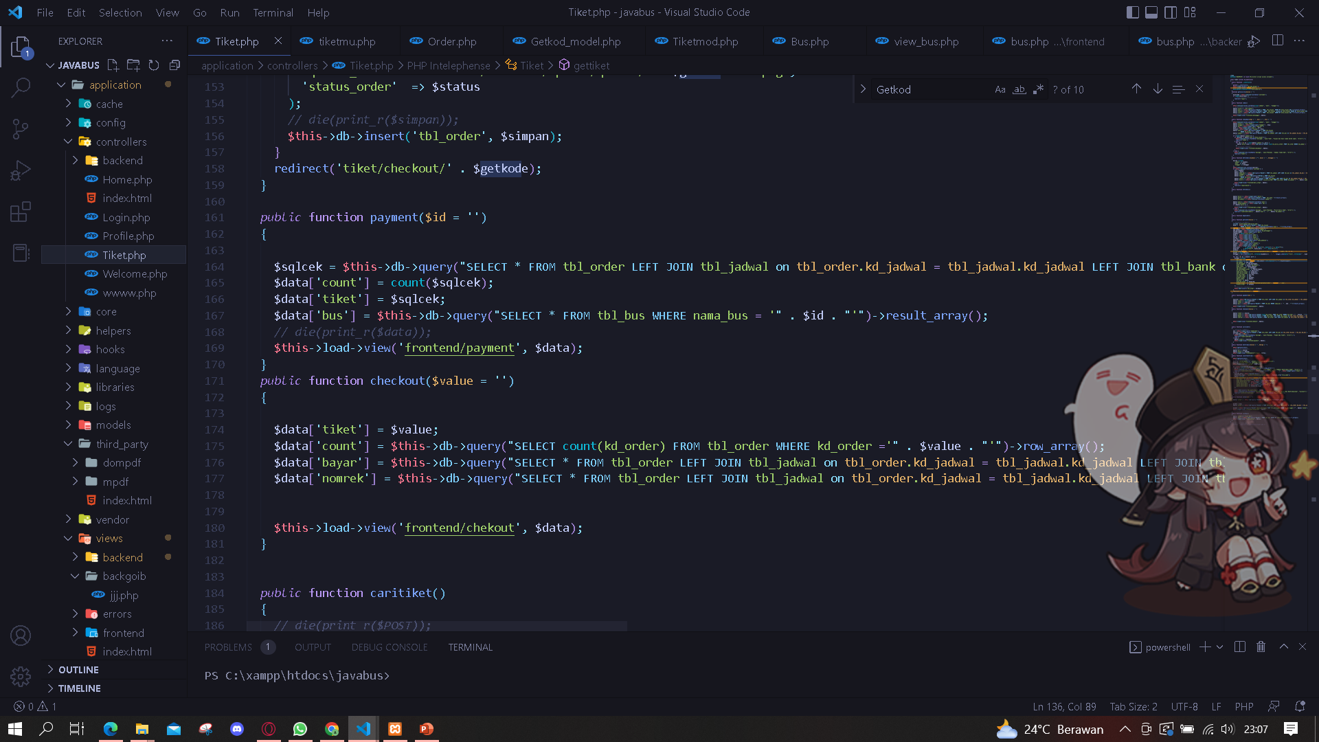
III.1 Kode Program {
Bab III
Pembahasan
}

Slide 15
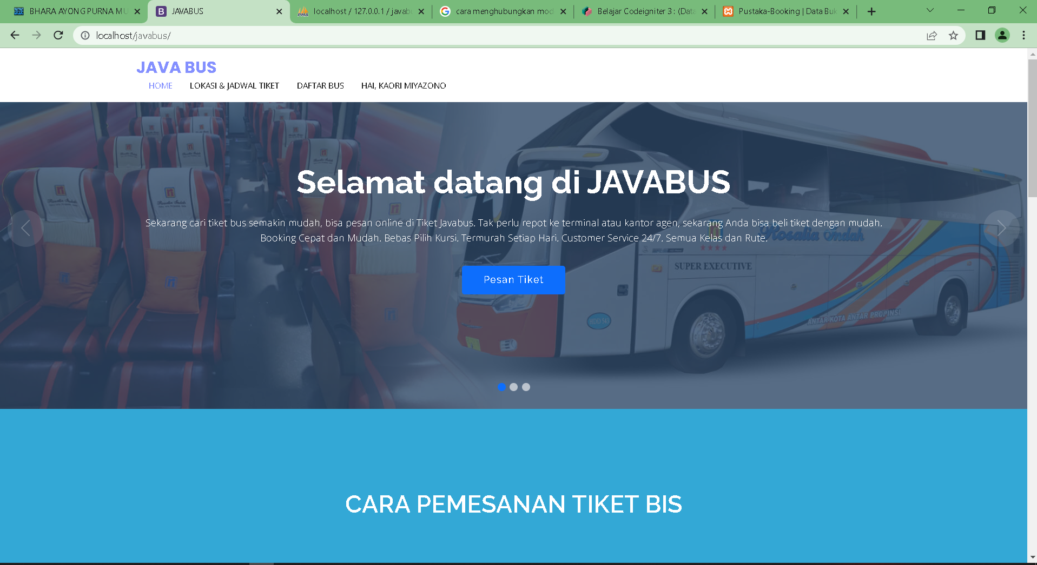
III.2 Tampilan Program {
Bab III
Pembahasan
}

Slide 16
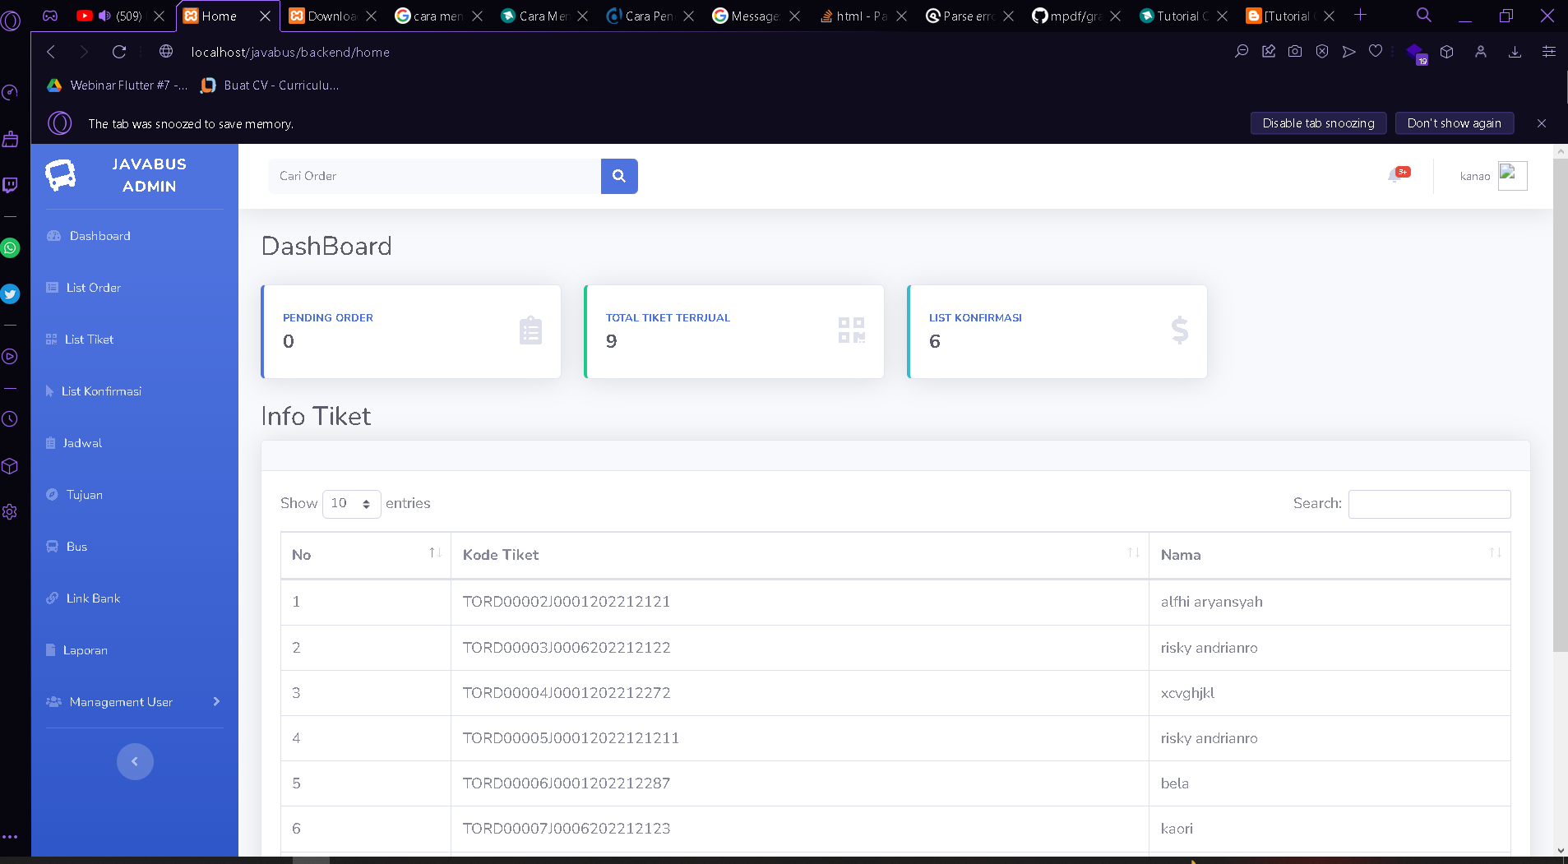
III.3 Tampilan Program {
Bab III
Pembahasan
}

Slide 17
Bab IV {
Web programming.3
< Penutup >
< IV.1 Kesimpulan >
< IV.2 Saran >
}

Slide 18
Bab IV
Penutup
IV.1 Kesimpulan
Berdasarkan hasil implementasi sistem dapat disimpulkan, sistem pemesanan tiket bus secara online di PT Java Bus dapat berjalan dengan baik dan membantu proses pengolahan data ticketing dengan mempopulasi data ticketing dan menampilkan data ticketing dalam bentuk visual. Status pemesanan juga dapat dilihat dari kantor perwakilan lainnya. Namun, program ini masih memiliki kekurangan karena tidak semua input dapat menangani error.

Slide 19
Bab IV
Penutup
IV.2 Saran
Penulis menyadari sepenuhnya bahwa penelitian ini masih banyak kesalahan dan jauh dari sempurna. Oleh karena itu, untuk menyempurnakan penelitian ini, penulis meminta komentar yang membangun dari para pembaca.

Slide 20
(Daftar Pustaka) {
Web Programming.3
Daftar Pustaka
Jurnal
Rachmatullah, R. (2015). Perancangan Sistem Pemesanan Tiket Bus Online Berbasis Web. ISSN: 2302-5700 (Print) 2354-6654 (Online). Surakarta: STMIK AUB. Vol. 4 No. 1.
Kadir, Abdul. [2002]. Dasar Pemograman Web Dinamis Menggunakan PHP, Penerbit Andi Yogyakarta, edisi kedua.
Sutarman. [2003]. Membangun Aplikasi web dengan PHP & MySQL, Graha Ilmu. Yogyakarta.
Thoran, Tabratas. [2002]. Mengenal Teknologi Informasi, Penerbit Elex Media Komputer, Jakarta.
}

Slide 21
Biodata Kelompok 4
Web programming.3

Slide 22

Kelompok 4
Web Programming.3
Biodata Kelompok
Nama : Bhara Ayong PM
Nickname : ziezie
TTL : 14 Maret 2001
Alamat : Wonogiri
Hobi : Belajar
Motto : Copas pasti santuy

Slide 23
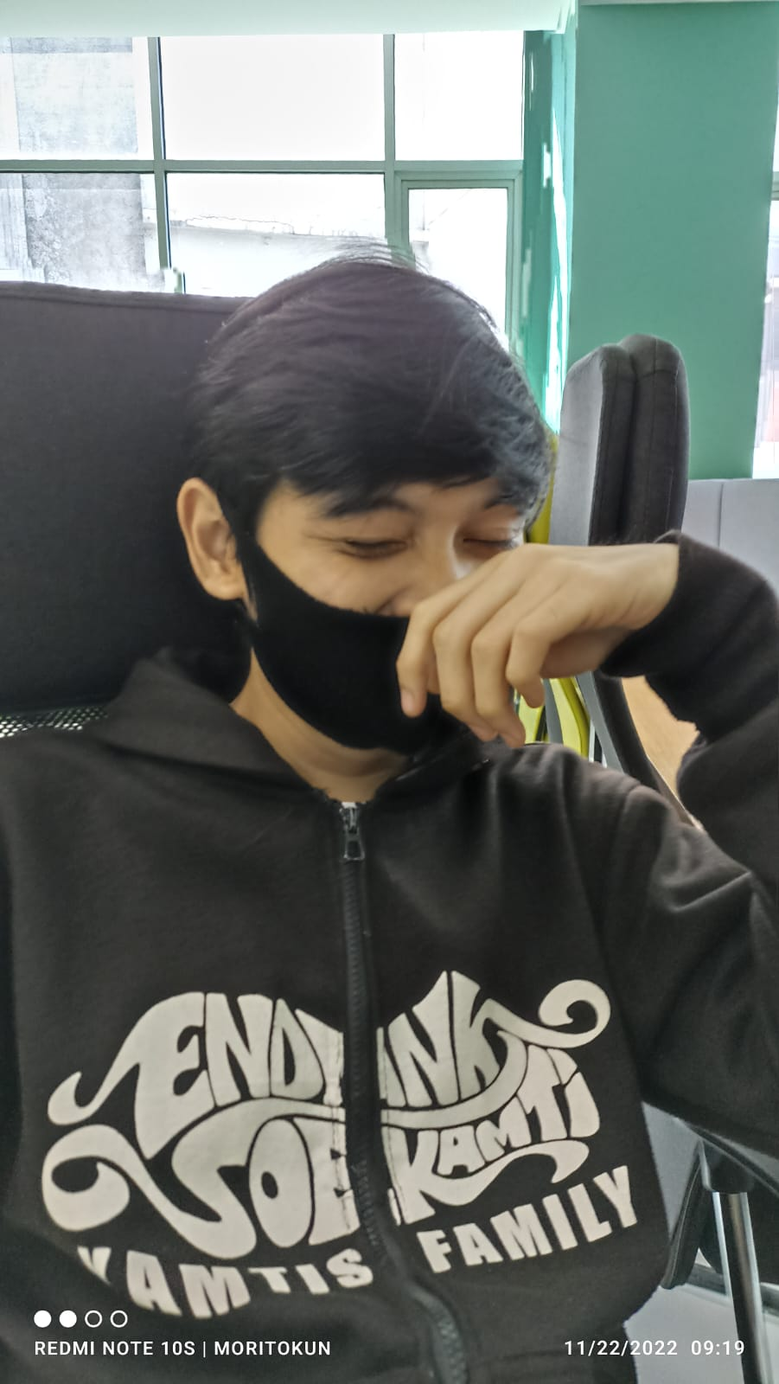
Kelompok 4
Web Programming.3
Biodata Kelompok
Nama : Alfhi Aryansyah
Nickname : Ryzen™
TTL : 07 April 2002
Alamat : Jakarta
Hobi : Hidup untuk nge-game
Motto : Copas pasti santuy

Slide 24
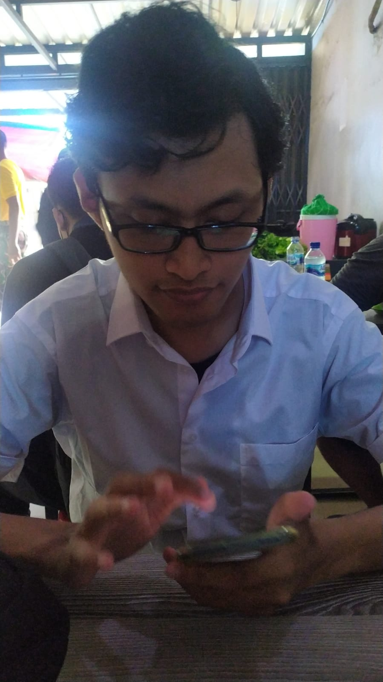
Kelompok 4
Web Programming.3
Biodata Kelompok
Nama : Mohammad Rizky Andrianto
Nickname : MoritoKun
TTL : 22 Mei 2000
Alamat : Jakarta
Hobi : Bermusik
Motto : Naik ke atas, turun ke bawah, maju ke depan, mundur ke belakang, masuk ke dalam, keluar ke?

